Slide 1

ETTI
Agrément DIRECCTE 1er juin 2020
Marion CHEREST - Directrice Développement et Communication
Marie Eve LATOUR - Chargée de Développement
contact@ardeursolutions.fr

Slide 2

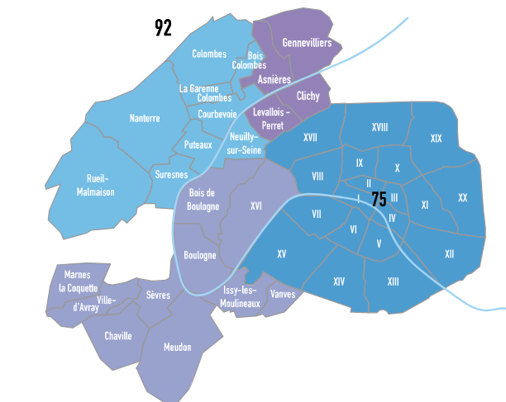
Ensemblier ARDEUR
2019
118 500 heures travaillées
408 salariés en parcours
ARDEUR NEUILLY
ARDEUR BOULOGNE
ARDEUR LEVALLOIS
Suites de parcours
Territoire IDF
Possibilité National

Slide 3
CHIFFRES CLES ETTI
18 salariés accompagnés par ARDEUR SOLUTIONS
Permanents : 1,5 ETP, et 2,5 d’ici la fin de l’année,
25 clients (10 dans le 92, 12 dans le 75, 1 dans le 95, 1 dans le 94, et 1 dans le 91)
Secteurs d’activités : BTP (6 C) , Collectivités médico-social (5 C), Syndic (1 DO), Recyclage (1 C), Restauration (1 C)
Formations :
- CACES R489
Agent de sécurité
Homme Trafic
HACCP
……
Objectifs fin 2020 DIRECCTE/ETTI
5 ETP à 1600 H, soit 11 200 HEURES
2 ETP BRSA 92
Résultats fin août 2020 : 7500 Heures

Slide 4
NOTRE DEMARCHE
SALARIES EN PARCOURS
Poursuite des parcours professionnels en entreprise pour un public IAE (transferts AI ARDEUR et TRAIT D’UNION vers ETTI)
Valorisation (élargissement de l’offre d’emploi)
Sécurisation de ces parcours (accompagnement et formation)
Favoriser au maximum l’emploi durable
CLIENTS
Réponses aux demandes de profils plus spécialisés, niveau de compétences supérieurs
Accompagnement des Entreprises : repérage RH, ciblage des besoins, réponses adaptées.
Prévention des risques et lutte contre le travail illégal
Réactivité de notre équipe en réponse aux demandes !!

Slide 5
DOMAINES DE COMPETENCES
BTP (manœuvre qualifié, homme trafic, aide maçon, aide menuisier….)
RECYCLAGE (agent de tri)
MANUTENTION
ENTRETIEN LOCAUX ET ESPACES VERTS
MEDICO – SOCIAL (auxiliaire de vie, infirmier(e) diplômé(e), Auxiliaire de Puériculture, CAP petite enfance, agent polyvalent…)
ADMINISTRATIF (agent d’accueil, secrétariat, aide-comptable…)
RESTAURATION (commis, cuisinier, service, préparateur de commande…)

Slide 6
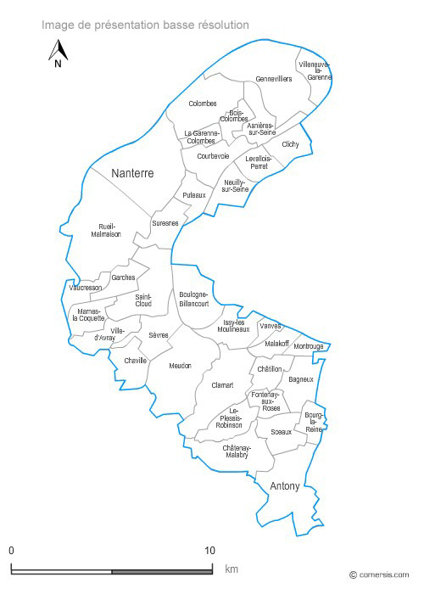
PARTENAIRES ECONOMIQUES
PUBLICS
EOLE
CG 92
PRIVES
TRICYCLE ENVIRONNEMENT
FOODLES
VINCI VIE

Slide 7





Manœuvres
Métiers BTP
Jardiniers
manutentionnaires
Manœuvres
Métiers BTP
Manutentionnaires
Agents de tri
Manœuvres
Métiers BTP
Entretien Base Vie
Homme Trafic
Préparateurs de commandes

Slide 8










CONTACTS
ARDEUR SOLUTIONS
22 rue Ybry
92 200 NEUILLY/SEINE
01 83 75 14 51
contact@ardeursolutions.fr
Marion CHEREST
01 75 61 10 21
marion.cherest@ardeur.org
Marie Eve LATOUR
06 72 59 28 42
marieeve.latour@ardeur.org

